Slide 1
同济大学.电信学院.计算机系 计算机网络
陆有军 tjlyj@tongji.edu.cn
2024.2.26 ~ 2024.6.23（51学时）

Slide 2

课程教材
《计算机网络（第6版）》 Andrew S. Tanenbaum著.
潘爱民 译. 清华大学出版社.

Slide 3
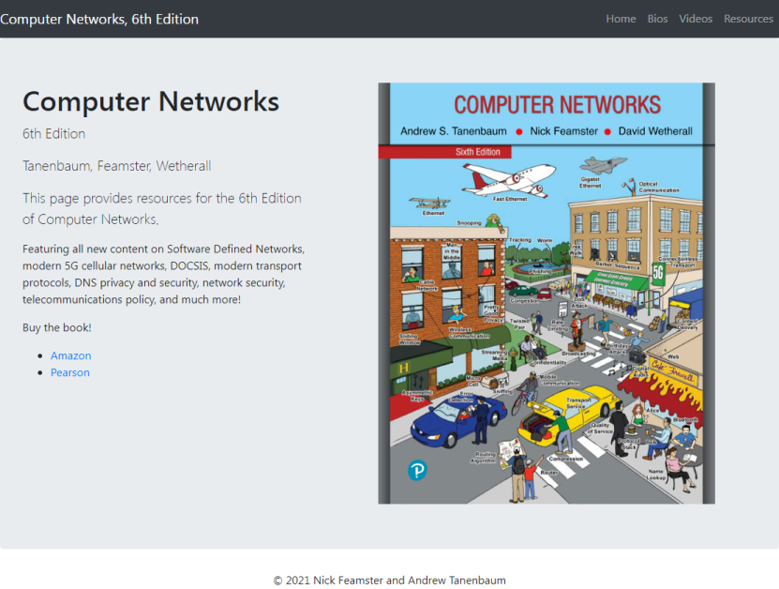
课程资料
配套Web站点：
www.pearsonhighered.com/tanenbaum
书中的插图和程序
信息隐藏演示案例
协议模拟器
作者Web站点：
www.computernetworksbook.com

Slide 4
参考书目
《计算机网络》（第8版）
谢希仁著，2021.6，电子工业出版社
《计算机网络：自顶向下方法》（第8版）
James F. Kurose, Keith W. Ross著，2022.10，机械工业出版社
《TCP/IP协议族》 （第4版）
Behrouz A. Forouzan著，2011.1，清华大学出版社
《新编计算机网络习题与解析》
鲁士文编，2013.7，清华大学出版社

Slide 5
课程考核
考勤成绩：占综合成绩的10% ，考查出勤情况
过程性考核成绩：占综合成绩的20%，主要考查作业、课程报告和课堂表现等。
实验成绩：占综合成绩的30%。
期末成绩：占综合成绩的40%，考试形式：闭卷。

